Slide 1
Noch 44 Tage

Slide 2
Romwallfahrt der Minis Schwarzenfeld/Stulln 27. Juli – 1. August
Das Motto „Mit dir!“ sagt:
Gott geht mit
Gott vertraut auf jede/n Einzelne/n
Wir sind als Gemeinschaft unterwegs

Slide 3
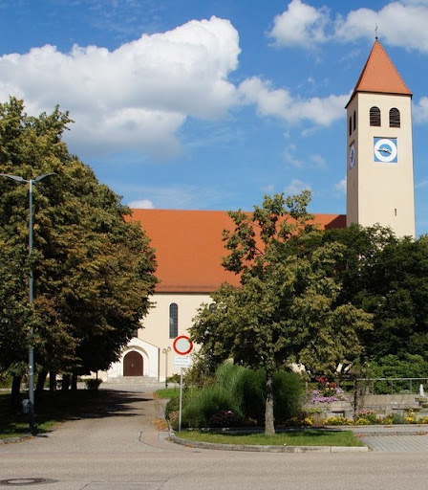
Samstag 27. Juli um 18 Uhr
Aussendungsgottesdienst
in Schwarzenfeld

Slide 4
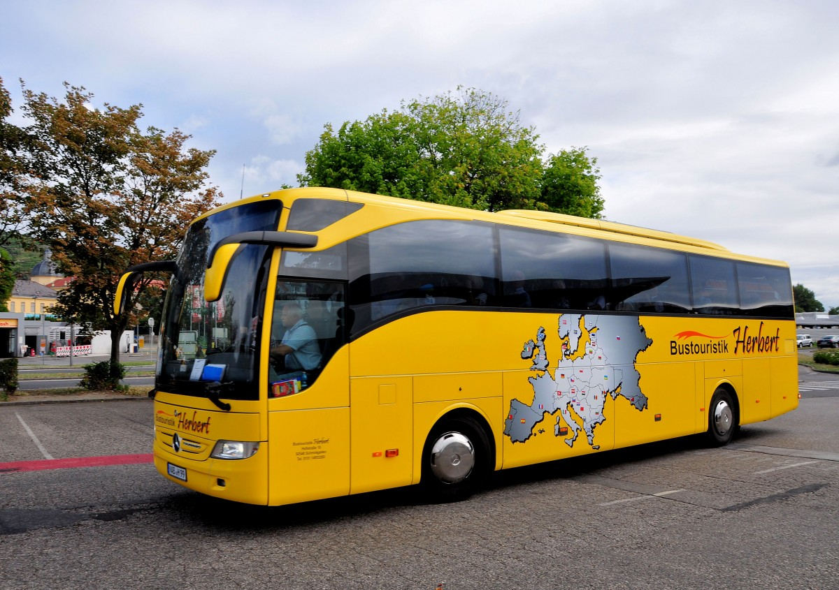
Sonntag 28. Juli ca. 6.30 Uhr
Treffpunkt und Abfahrt
in Schwarzenfeld zum
Flughafen München

Slide 5
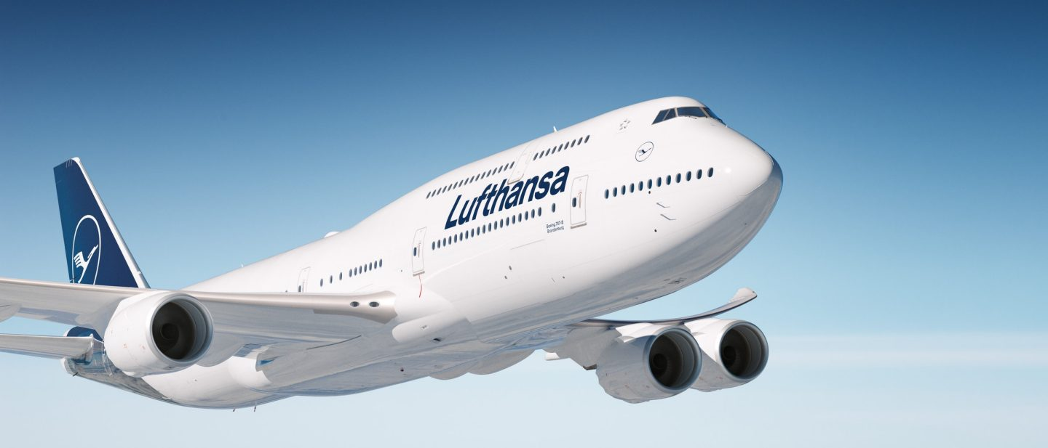
Sonntag 28. Juli 10.25 Uhr
Abflug in München
LH 1874

Slide 6
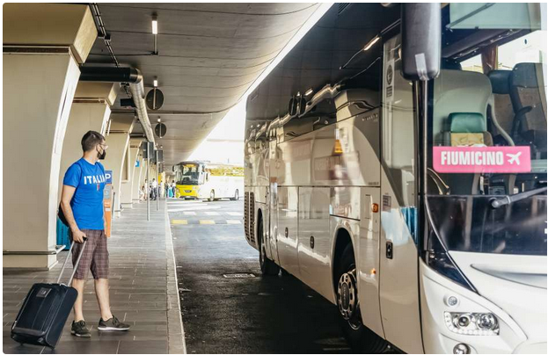
Sonntag 28. Juli 11.55 Uhr
Ankunft in Rom,
Bustransfer vom Flughafen
zur „stazione termini“
55 Minuten, Klimaanlage
WLAN

Slide 7
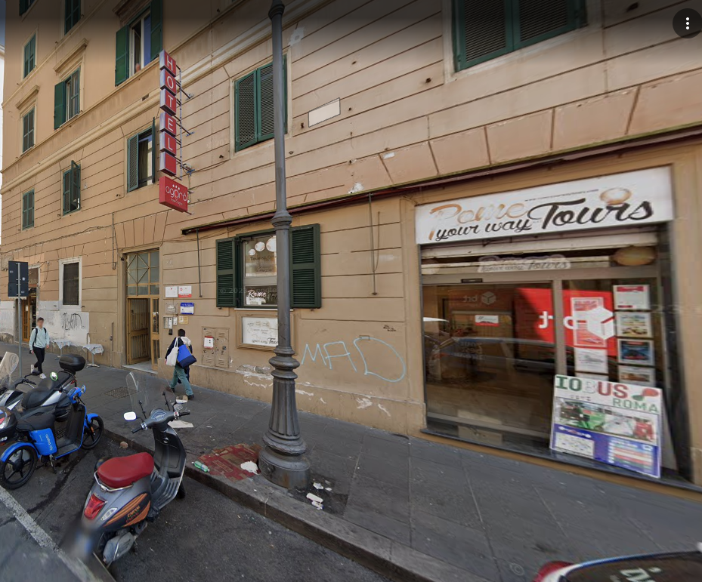
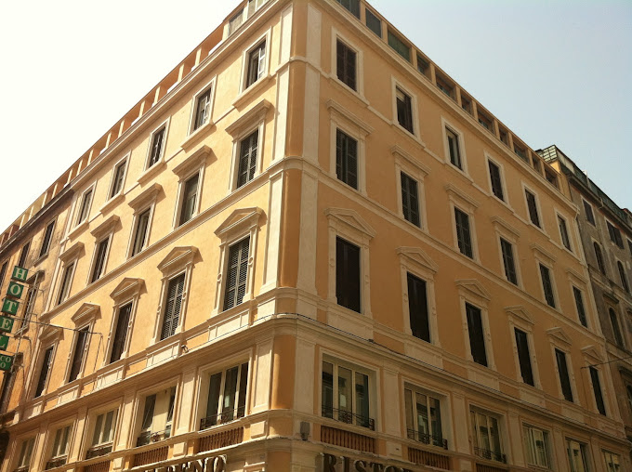
Sonntag 28. Juli ca. 15 Uhr
Ankunft in den Hotels:
Hotel Rimini und Agora

Slide 8
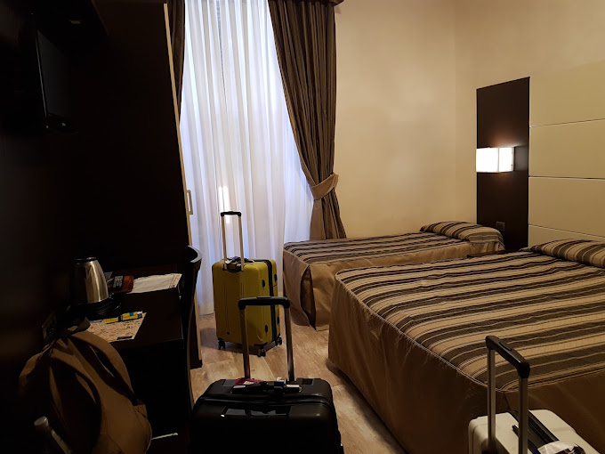
Hotel Rimini
8 Zimmer für 18 Teilnehmer
2x Dreibettzimmer
6x Doppelzimmer

Slide 9
Hotel Rimini LAge

Slide 10
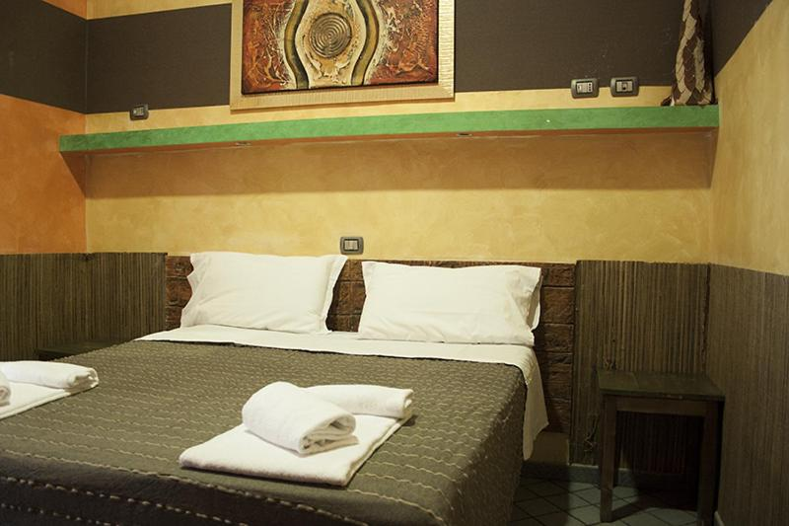
Hotel Agora
11 Zimmer für 30 Teilnehmer
2x Vierbettzimmer
4x Dreibettzimmer
5 Doppelzimmer

Slide 11
Hotel Agora Lage

Slide 12
Entfernung Hotels

Slide 13
Sonntag 28. Juli ca. 16.30 Uhr
Erkundung in der Nähe der Unterkunft
Basilica di Santa Maria Maggiore
Basilica Del Sacro Cuore Di Gesù
Abendessen
Kleine Supermärkte
Nachtruhe

Slide 14
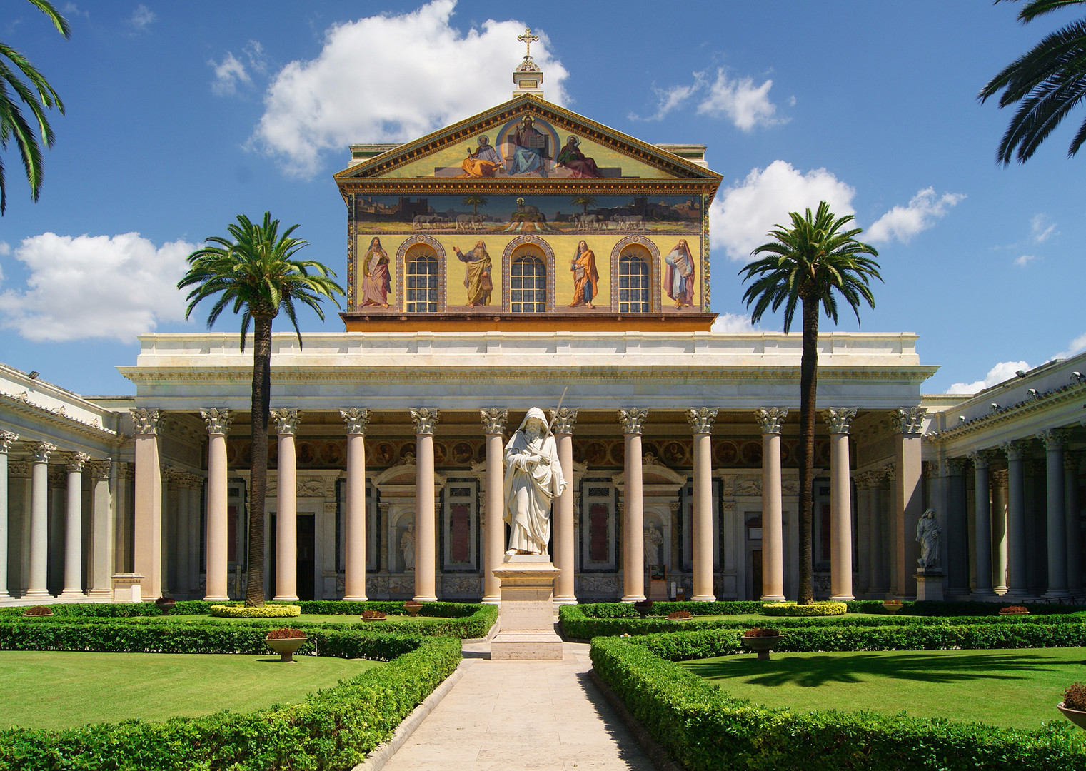
Montag 29. Juli 10 Uhr
Diözesaner Eröffnungsgottesdienst
in St. Paul vor den Mauern

Slide 15
Montag 29. Juli Weiteres Programm
Fahrt zur Engelsburg und Engelsbrücke, dort Mittagessen:
Engelsburg besichtigen mit seinen Geheimgängen (Eintritt unter 18 Jahren frei) oder gleich über die Via della Conciliazione in Richtung Vatikan einen Stopp machen beim interaktiven Leonardo da Vinci Museum
Besichtigung Petersdom, der Kuppel
Trastevere: Künstlerviertel mit Nachtleben, Abendessen
Danach Rückkehr Hotel und Nachtruhe

Slide 16
Dienstag 30. Juli Programm
Fahrt zum Park Villa Borghese: Zoologischer Biopark im Herzen Rom mit 200 Tierarten, Bootsverleih usw.; Möglichkeit der Hitze zu entfliehen vor der Papstaudienz
Auf dem Weg zur Audienz (ca. 16 Uhr): Via della Conciliazione Jugendstelle der Deutschen Bischofskonferenz
- Papstaudienz, danach Abendessen und Rückkehr ins Hotel

Slide 17
Mittwoch 31. Juli Programm
Bocca della Verita, Palatin
Besichtigung des Barocken Rom: Piazza Navona, Trevi Brunnen, Spanische Treppe, Via del Corso, Ladenstraße
- Abendessen in der Innenstadt, Rückkehr ins Hotel, Nachtruhe

Slide 18
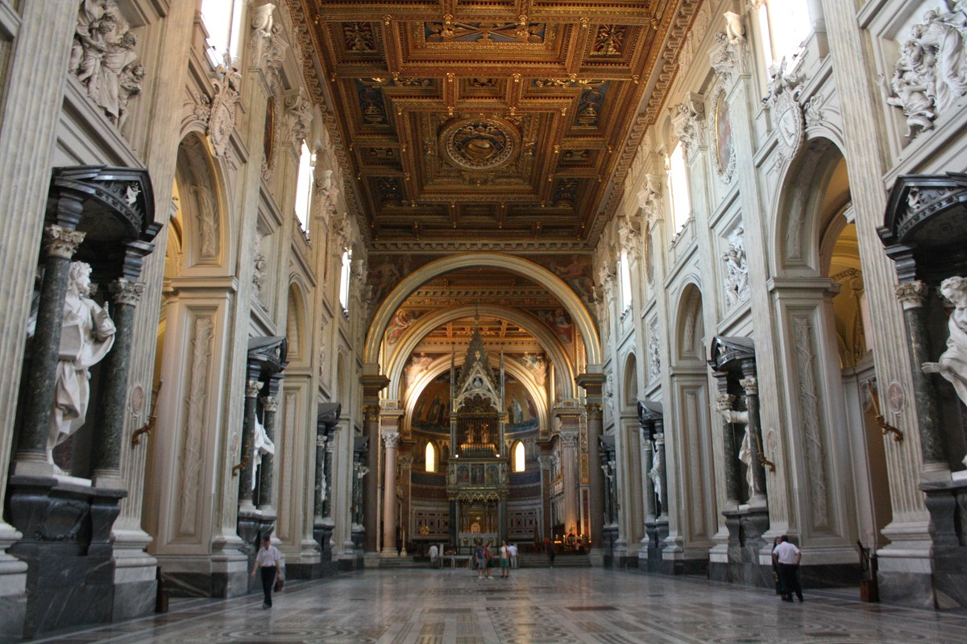
Donnerstag 01. August 10 Uhr
Diözesaner Abschlussgottesdienst
im Lateran, die Lateranbasilika gilt
als die Hauptbasilika Roms

Slide 19
Donnerstag 01. August ca. 12 Uhr
Bustransfer von
„stazione termini“
zum Flughafen
55 Minuten, Klimaanlage
WLAN, dort Verpflegung

Slide 20
Donnerstag 01. August 15.25 Uhr
Abflug in Rom
LH 1869

Slide 21
Donnerstag 01. August 17.25 Uhr
Ankunft im München,
Bustransfer nach
Schwarzenfeld,
Ankunft dort ca. 21 Uhr

Slide 22
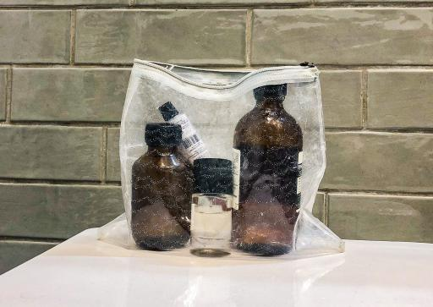
Wissenswertes und tipps
Regeln für Flüssigkeiten im Handgepäck:
Flüssigkeiten in Behälter mit je 100 Milliliter Volumen füllen
Alle Flüssigkeitsbehälter gehören in einen durchsichtigen, wiederverschließbaren Beutel mit einem Maximalvolumen von einem Liter
Pro Fluggast nur ein Literbeutel
Proviant ist erlaubt

Slide 23
Wissenswertes und Tipps
Mit der Hitze in Rom umgehen:
Viel Trinken (Trinkbrunnen ausreichend vorhanden, außer die barocken Brunnen z. B. Trevibrunnen) Plastikflasche oder Thermoflasche erlaubt, faltbare Trinkflaschen laut nächste Folie
Sonnencreme genug mitnehmen
den Pilgerhut tragen, auch wenn er nicht stylisch sein sollte
Taschengeld: laut der Schulung 30 Euro am Tag

Slide 25
Wissenwertes und Tipps
Kleiderordnung in den Kirchen in Rom:
Knie, Bauch und Schulter müssen bedeckt sein
Sicherheitsschleusen bei den Kirchen/Vatikan:
- keine spitzen Gegenstände, Messer, Nagelfeilen usw.

Slide 26
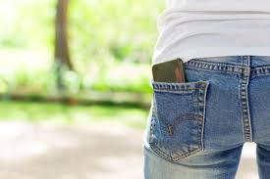
Wissenswertes und Tipps
No Go:

Slide 27
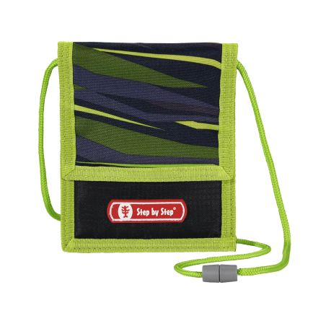
Wissenswertes und Tipps
Go:

Slide 28
Damit wir gut durch die Wallfahrt kommen
Alkoholverbot unter 18 Jahren in Italien
Quartierverantwortliche:
Weiblich: Christine Baumer, Sandra Butz, Sarah Koch
Männlich: Josef Maier, Markus Seefeld, Paul Weiß, Christian Ogu
GruppenleiterInnen:
Christine Baumer, Sarah Koch, Lucia Koch, Sandra Butz, Paul Weiß, Michael Bronold, Markus Seefeld, Josef Maier, Christian Ogu, Heinrich Rosner
Aufgaben: Aufsicht über eine Kleingruppe z. B. bei der Fahrt mit der Metro
Kodex erarbeiten im Sinne des Schutzkonzeptes, Termine im Juli
Gesundheitsfragebogen ausgefüllt im Kuvert an der Frau/am Mann haben

Slide 29
Pilgermaterialien
Pilgerbuch: beinhaltet Lieder für die Gottesdienste und die Papstaudienz
Erkennungszeichen Schlauchschal in schwarz-rot-gold: zum Tauschen geeignet
Pilgerhut
Schlüsselanhänger: zum Tauschen geeignet (siehe erste Folie)
Karabiner
Festivalbändchen: Eintrittskarte zur Papstaudienz

Slide 30
Weitere Vorbereitungen
- Erste-Hilfe-Kurs am 22. Juni
von 9-17 Uhr
- Benefizkonzert mit dem Chören
der Pfarreiengemeinschaft
am 21. Juli um 17 Uhr
- Ausgabe Pilgermaterial in der Woche vorher
- Online-Check-In ab 30 Stunden vor Abflug

Slide 31
Deine/Ihre Fragen
????????????????

